Slide 1
медицинская реабилитация при остром нарушении мозгового кровообращении (далее – ОНМК)
Заведующая отделением медицинской реабилитации ГБУ КОКБ
Половникова О.Е.

Slide 2
Введение Определение медицинской реабилитации после ОНМК
Медицинская реабилитация после инсульта – это комплекс медицинских, психологических, социальных и образовательных мероприятий, направленных на максимальное восстановление утраченных или нарушенных в результате ОНМК функций, а также адаптацию пациента к новым условиям жизни и возвращение его к активной социальной жизни.

Slide 3
Введение Медицинские организации курганской области
Деятельность медицинских организаций, оказывающих помощь пациентам с нарушениями функции центральной нервной системы, регулируется установленными правилами и стандартами, включая требования к штатному расписанию, оснащению и функциям персонала.
Приказ Министерства Здравоохранения РФ от 31 июля 2020 г. № 788н «Об утверждении порядка организации медицинской реабилитации взрослых»
Приказ Департамента здравоохранения Курганской области от 28 февраля 2023 г. № 190 «Об организации медицинской помощи по профилю «медицинская реабилитация» взрослому населению на территории Курганской области»

Slide 4
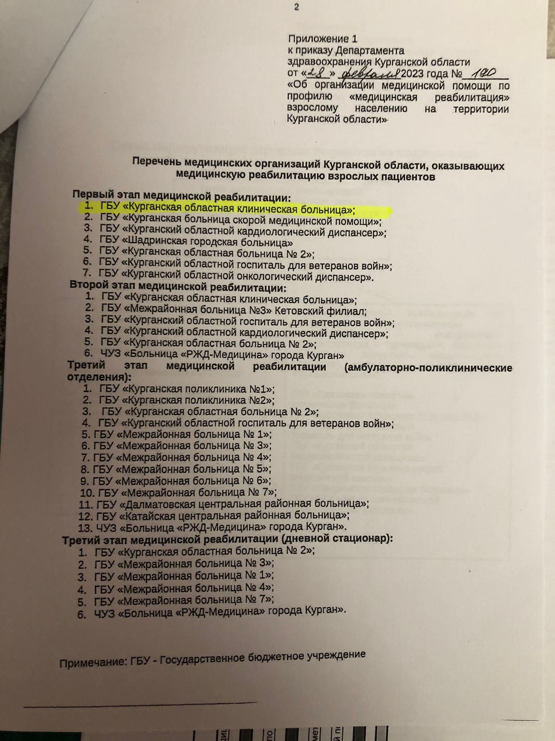
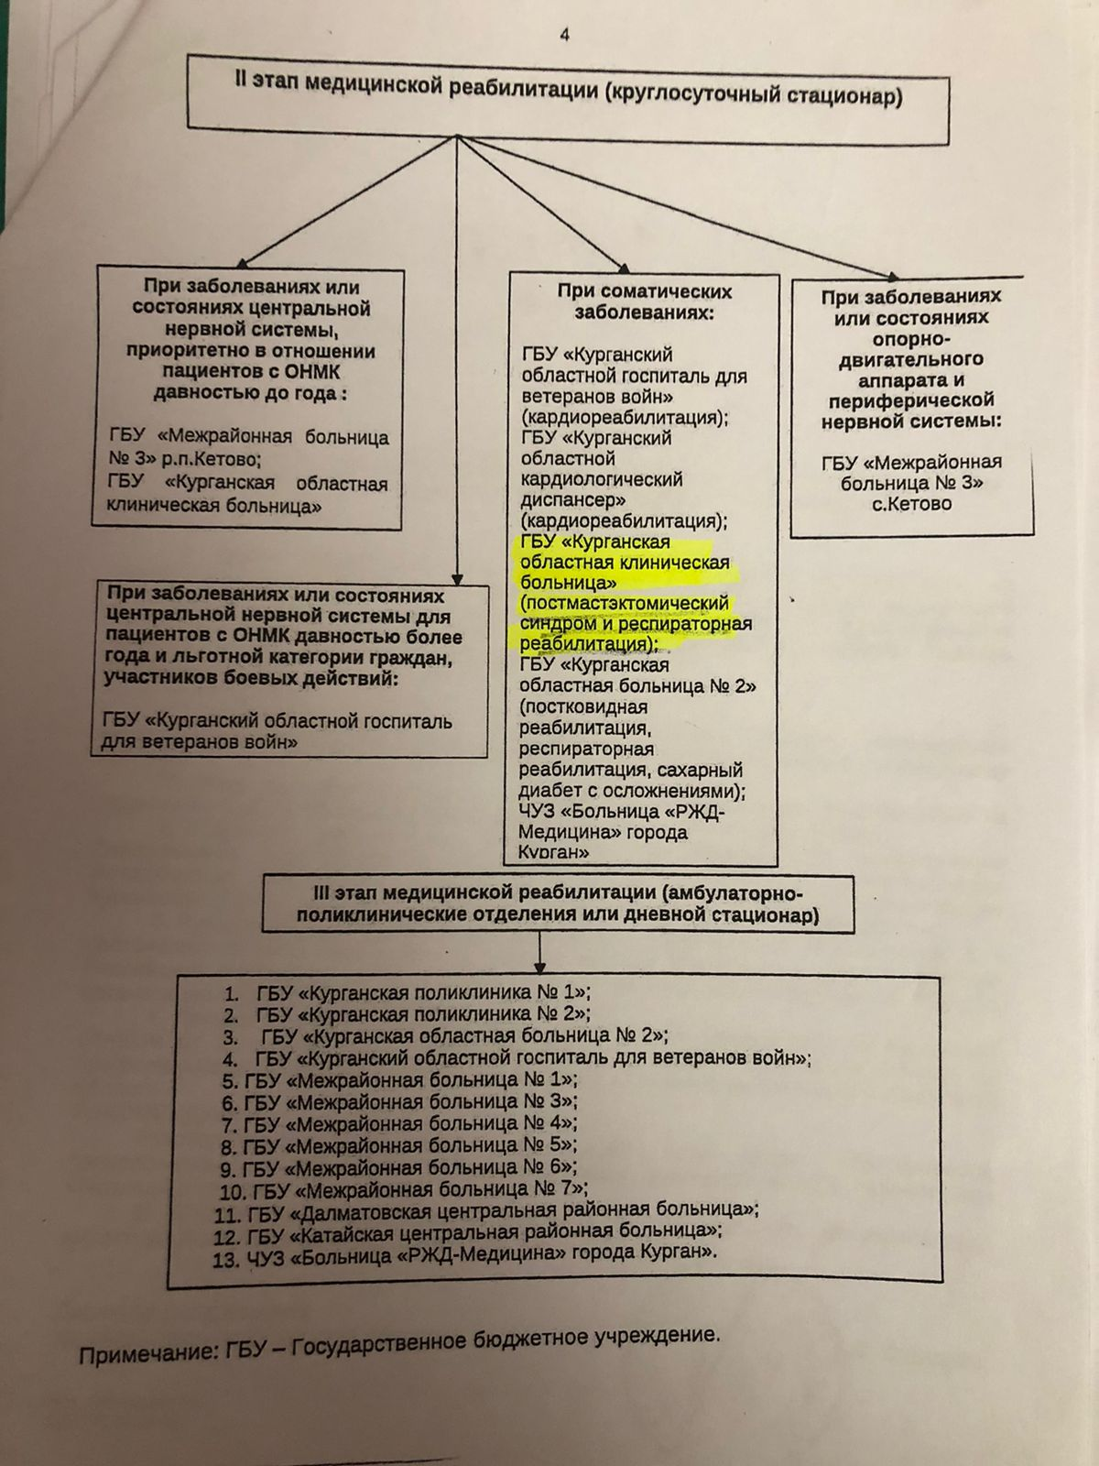

Slide 5
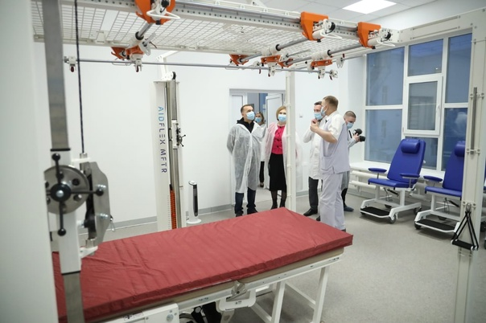
С 8 февраля 2023 года в ГБУ КОКБ функционирует отделение медицинской реабилитации для взрослых пациентов с нарушением функций центральной нервной системы.

Slide 6
Выбор медицинской организации для реабилитации на основе уровня мобильности пациента и специфики необходимых реабилитационных мероприятий
Для определения индивидуальной маршрутизации пациента при реализации мероприятий по медицинской реабилитации, включая этап медицинской реабилитации и группу медицинской организации, применяется ШРМ

Slide 7
Что нужно чтобы пациент был принят на медицинскую реабилитацию?
У пациента должно быть заболевание, шифруется по МКБ
Должен быть функциональный дефицит – проблема ограничения активности и участия
Должен быть реабилитационный потенциал
Направление лечащего врача медицинской организации, осуществляющего медицинскую реабилитацию на первом этапе, либо по направлению врача-терапевта (врача-терапевта участкового), врача общей практики (семейного врача), врача-специалиста

Slide 8
Реабилитационный потенциал пациента
В клинических и методических рекомендациях нет указаний об оценки реабилитационного потенциала
Это потенциальная возможность пациента восстановится к определенному моменту в будущем с учетом индивидуальных особенностей пациента и ресурсов среды
Потенциал может быть определен при условии стабильного клинического состояния

Slide 9
Порядок направления пациентов на медицинскую реабилитацию с нарушением функции центральной нервной системы включает следующие шаги:
Оценка состояния пациента неврологом для определения необходимости и возможности реабилитационных мероприятий включает следующие компоненты:
Неврологический осмотр: оценка уровня сознания, менингеальных признаков, краниальных нервов, двигательных функций, чувствительности, координации, рефлексов и наличия патологических рефлексов.
Соматический осмотр: оценка сердечно-сосудистой, дыхательной и других систем организма для выявления сопутствующих заболеваний, которые могут влиять на процесс реабилитации.

Slide 10
Порядок направления пациентов на медицинскую реабилитацию с нарушением функции центральной нервной системы включает следующие шаги:
Функциональная оценка: определение уровня самостоятельности пациента в повседневной жизни, включая способность к самообслуживанию, передвижению, общению и контролю за сфинктерами.
Психологическая оценка: выявление когнитивных нарушений, эмоционального состояния, мотивации и психосоциальных факторов, которые могут влиять на реабилитацию.
Лабораторные и инструментальные исследования: анализы крови, включая определение содержания тромбоцитов и глюкозы, а также другие необходимые исследования для оценки общего состояния здоровья и выявления возможных осложнений.

Slide 11
Распределение пациентов по этапам медицинской реабилитации
Ранний этап (акутный период): начинается в первые 24-48 часов после инсульта и продолжается до стабилизации состояния пациента.
Целью является предотвращение осложнений, поддержание жизненно важных функций, минимизация неврологического дефицита и подготовка к последующим этапам реабилитации. Реабилитационные мероприятия включают пассивные движения, раннюю мобилизацию, антикоагулянтную терапию и мониторинг жизненно важных показателей.

Slide 12
Распределение пациентов по этапам медицинской реабилитации
Средний этап (ранний восстановительный период): обычно начинается после стабилизации состояния пациента и длится до 6 месяцев.
Цели включают максимальное восстановление утраченных функций, улучшение двигательных навыков и адаптацию к повседневной жизни. Используются нейроразвивающие терапевтические стратегии (Баланс, Войта, PNF, Бобат), роботизированные технологии, гидрокинезотерапия, функциональная электростимуляция мышц и другие методы.

Slide 13
Распределение пациентов по этапам медицинской реабилитации
Поздний этап (поздний восстановительный период): начинается после 6 месяцев и может продолжаться в течение нескольких лет.
Целью является поддержание достигнутых результатов, профилактика рецидивов и дальнейшее улучшение качества жизни. Включает в себя занятия для поддержания физической активности, социальной адаптации, профессиональной ориентации и психологической поддержки.

Slide 14
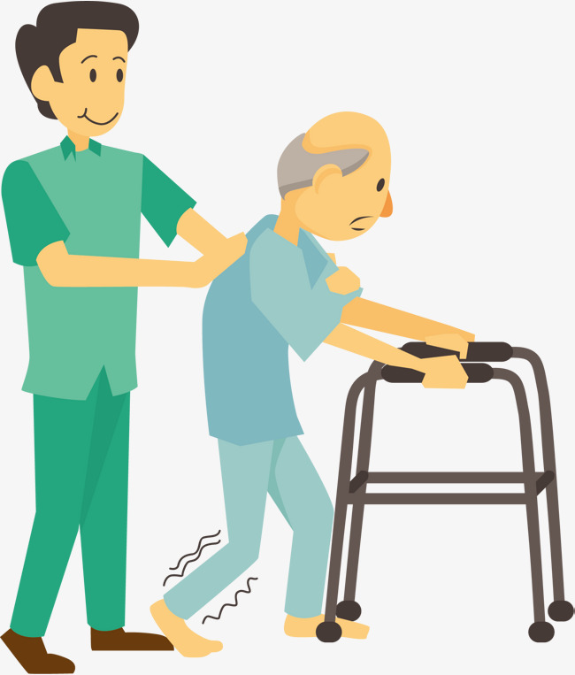
Приказ Министерства Здравоохранения РФ от 31 июля 2020 г. № 788н «Об утверждении порядка организации медицинской реабилитации взрослых»
Мероприятия по медицинской реабилитации на втором этапе должны быть начаты в острый и ранний восстановительный периоды течения заболевания и период остаточных явлений течения заболевания
Обычно начинается после стабилизации состояния пациента.
Мероприятия по медицинской реабилитации на втором этапе осуществляются ежедневно, продолжительностью не менее 3 часов.
Медицинская реабилитация осуществляется МДРК, сформированной из числа работников отделений медицинской реабилитации

Slide 15
Нет противопоказаний к реабилитации?

Slide 16
Относительные противопоказания
Острые инфекционные заболевания.
Декомпенсированные состояния хронических заболеваний.
Выраженные нарушения сердечно-сосудистой системы, представляющие угрозу жизни (
Тяжелые психические расстройства, не поддающиеся контролю.
Обострение хронических заболеваний, требующее изменения основного лечебного подхода.
Выраженные когнитивные нарушения, мешающие осознанному участию в реабилитационном процессе.
Тяжелые нарушения мочеиспускания, требующие специализированного ухода или медицинского вмешательства.

Slide 17
мультидисциплинарная реабилитационная команда
Руководит работой МДРК врач физической и реабилитационной медицины
Специалист по эргореабилитации
Медицинский психолог/врач-психотерапевт,
Медицинский логопед
Медицинская сестра по медицинской реабилитации, медицинская сестра палатная
! До 1 сентября 2025 г. врач по лечебной физкультуре, врач-физиотерапевт, врач-рефлексотерапевт, инструктор-методист по лечебной физкультуре, медицинская сестра по физиотерапии, медицинская сестра по массажу, медицинская сестра по рефлексотерапии, инструктор по лечебной физкультуре

Slide 18
Основные задачи
Физическая реабилитация: направлена на восстановление двигательных функций, улучшение баланса и координации, укрепление мышц и профилактику контрактур. Используются упражнения для улучшения моторики, тренировки равновесия и ходьбы.
Профилактика осложнений: меры по предотвращению пролежней, тромбозов, пневмоний и других осложнений, связанных с длительной иммобилизацией.
Речевая терапия: включает в себя упражнения по восстановлению речи и понимания, а также альтернативные способы коммуникации при наличии афазии.
Психологическая поддержка: направлена на коррекцию эмоциональных и поведенческих нарушений, снижение уровня депрессии и тревоги, повышение мотивации к реабилитации.

Slide 19
С сентября 2023 года произошло расширение отделения, и теперь медицинская помощь осуществляется не только для пациентов с нарушением функции центральной нервной системы, но и для пациентов с соматическими заболеваниями

Slide 20
медицинская реабилитация пациентов с соматическими заболеваниями
Пациенты с заболеваниями бронхо-легочной системы (ХОБЛ; БА; постковидный синдром; тяжелая пневмония)
Онкологические пациенты (ЗНО бронхов и легкого, ЗНО молочной железы)

